Slide 2
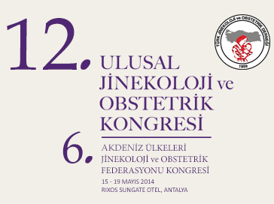
Günümüzde, Polikistik Over Sendromunda
Cerrahi Tedavinin Yeri
Prof. Dr. Ali Rıza ODABAŞI

Slide 3
GİRİŞ

Slide 5
Thessaloniki ESHRE/ASRM sponsored PCOS Consensus Workshop Group. Fertil Steril 2008

Slide 6
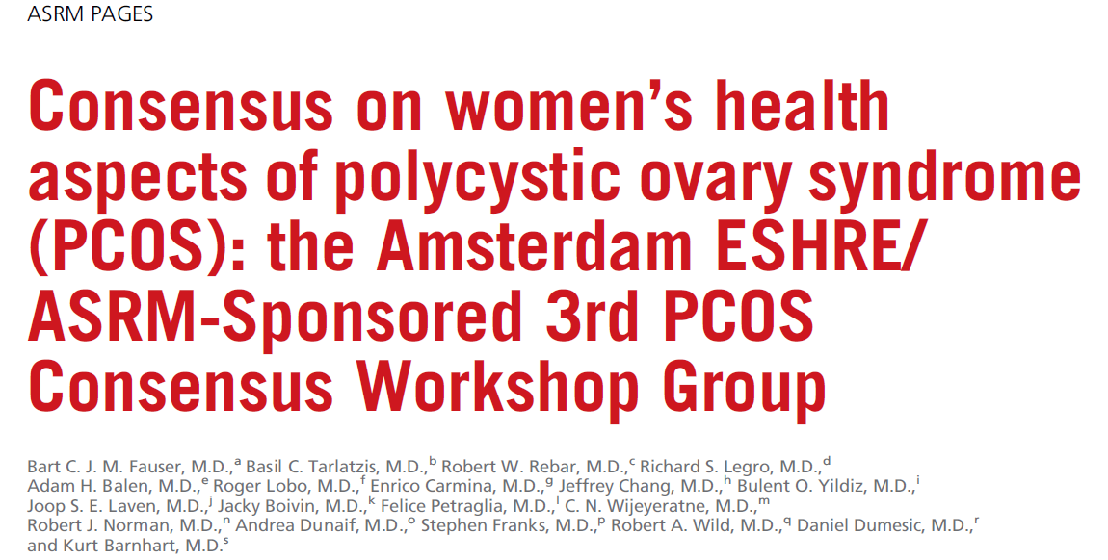
Fauser BCJM. Fertil Steril 2012
Fauser BCJM. Hum Reprod 2012

Slide 8
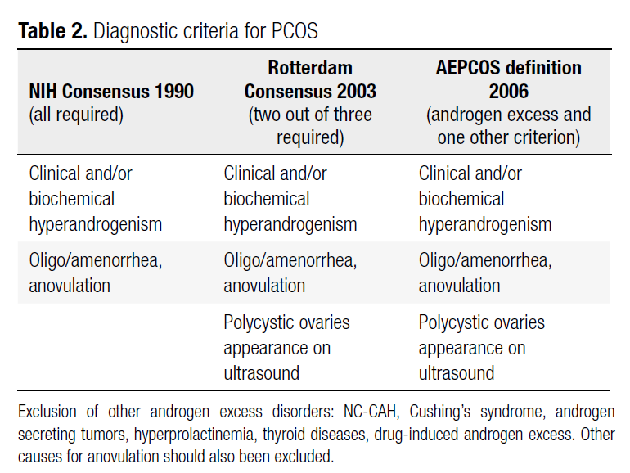
Spritzer PM. Arq Bras Endocrinol Metab 2014

Slide 9
Polikistik Over Sendromu Tanı Kriterleri
NIH Görüş Birliği 1990 | Rotterdam Görüş Birliği 2003 | AEPCOS Tanımı 2006
Tümü gerekli | 2/3’ü gerekli | Androjen artışı ve bir ölçüt daha
Klinik ve/veya biyokimyasal hiperandrojenizm | Klinik ve/veya biyokimyasal hiperandrojenizm | Klinik ve/veya biyokimyasal hiperandrojenizm
Oligo/amenore, anovulasyon | Oligo/amenore, anovulasyon | Oligo/amenore, anovulasyon
 | USG’de polikistik over görünümü | USG’de polikistik over görünümü
Konjenital adrenal hiperplazi, Cushing Sendromu, androjen salgılayan tm., hiperprolaktinemi, tiroid hst., ilaçların indüklediği androjen fazlalığı, anovulasyonun diğer nedenleri dışlandıktan sonra
Spritzer PM. Arq Bras Endocrinol Metab 2014

Slide 10
Tanı kriterlerinin sorgulanması
Azziz R. J Clin Endocrinol Metab 2006

Slide 11
Thessaloniki ESHRE/ASRM sponsored PCOS Consensus Workshop Group. Fertil Steril 2008

Slide 12
Farklı tanı ölçütlerine göre PKOS prevalansı
Araştırma | Populasyon | NIH (%) | Rotterdam (%) | AEPCOS (%)
March | 728 Avustralya | 8,7 | 17,8 | 12,0
Mehrabian | 820 İran | 7 | 15,2 | 7,92
Tehrani | 929 İran | 7,1 | 14,6 | 11,7
Yıldız | 392 Türk | 6,1 | 19,9 | 15,3
Sirmans SM. Clin Epidemiol 2013

Slide 13
Birinci Basamak Tedavi
Klomifen Sitrat
Başlangıç dozu 50 mg / gün (siklusun 2. – 6. / 3. – 7. / 5. – 9. günleri)
Ovulasyon oluşmazsa doz artırımı 50 – 250 mg / gün
Çoğul gebelikten sakınmak için E₂ tayini ve en az 1 kez follikülometri
6 aylık kümülatif ovulasyon oranı ~ %80; gebelik oranı %40
6 aydan daha uzun tedavi gebelik oranlarını artırmaz
Legro RS. N Engl J Med 2007
ESHRE/ASRM. Hum Reprod 2008
Fernandez H. Reprod Biomed Online 2011

Slide 14
Klomifen sitrat DİRENCİ
(6 aylık tedaviyle ovulasyon / gebelik oluşmazsa)
Araştırmalardaki vurgu eksikliği
Ovulasyon oluşmadığı için (mi) gebelik yok (?)
Ovulasyon oluştuğu halde (mi) gebelik yok (?)
Fernandez H. Reprod Biomed Online 2011

Slide 15
İkinci Basamak Tedavi
Ovaryan Drilling – Ovaryan multiperforasyon
Laparoskopik Ovaryan Drilling – Diatermi (LOD)
Farklı yaklaşımlarla (transumblikal, transvajinal)
Farklı enerji modaliteleri ile (elektrik: monopolar, bipolar; lazer)
ESHRE/ASRM. Hum Reprod 2008
Fernandez H. Reprod Biomed Online 2011

Slide 16
TARİHÇE

Slide 17
Tarihçe
Medikal tedavi başarısının azlığı ve çoğul gebelik riski yanısıra
Minimal invaziv cerrahideki gelişmeler
İlk kez tanımlanması 1984 Gjannaess H. ¹
Fikir, minimal adezyonla ovaryan wedge rezeksiyonun yararlı etkilerinden yararlanmak ²⁻⁴
Laparotomik olarak %60 gebelik oranı ⁵
¹ Gjonnaess H. Fertil Steril 1984
² Merchant RN. J Am Assoc Gynecol Laparosc 1996
³ Campo S. Obstet Gynecol Survey 1998
⁴ Li TC. Br J Obstet Gynaecol 1998
⁵ Donesky BW. Fertil Steril 1995

Slide 18
MEKANİZMASI

Slide 19
Mekanizması
Kesin bilinmiyor
Androjen üreten ovaryan stromanın destrüksiyonu
LH düzeyi ve pulzasyonunda azalma
İnhibin B’de azalma
FSH ve SHBG’de artış
Testosteronda azalma
Aromataz aktivitesinde azalma
Ferriman–Gallwey skorunda düşme
LH/FSH oranının normale dönmesi ve %80 olguda ovulasyon ¹⁻³
¹ Api M. Eur J Obstet Gynecol Reprod Biol 2005
² Kandil M. BJOG 2005
³ Kucuk M. Med Sci Monit 2005

Slide 20
Laparoskopinin tüm avantajları
Özel bir laparoskopik eğitim gerekmemesi, kolay öğrenilmesi
Ek patoloji saptama olanağı ¹
Bipolar elektrokoagülasyon donanım eksikliği / obeziteye bağlı sorunlar ²
¹ Capello FO. Fertil Steril 2003
² Fernandez H. Fertil Steril 2010

Slide 21
DİĞER YÖNTEMLER ve TEKNİK

Slide 22
DİĞER YÖNTEMLER ve TEKNİK
Kuldoskopi, transvajinal hidrolaparoskopi ^{1,2}
Veress iğnesiyle Douglas’tan girerek 300 ml salin instillasyonu
2.9 mm 30⁰ optik girişi
Boya ile hidrotübasyon
5-French bipolar elektrod (100-130 W)
5-10 noktadan ovaryan giriş; derinlik 8 mm; çap 2 mm ^{3,4}
¹ Gordts S. Hum Reprod 1998
² Watrelot A. Hum Reprod 1999
³ Fernandez H. Fertil Steril 2001
⁴ Amer SA. Hum Reprod 2003

Slide 23
DİĞER YÖNTEMLER ve TEKNİK
Olumlu yönleri
Bipolar enerji kullanımı
Obez olgular için daha uygun
Daha az invaziv
Olumsuz yönleri
Özel donanım gerekliliği
Sadece pelvisin inspeksiyonu
Öğrenme süreci
Gebelik oranları hakkındaki verilerin henüz sınırlı olması ¹
¹ Fernandez H. Fertil Steril 2010

Slide 24
DİĞER YÖNTEMLER ve TEKNİK
Yöntemlerin ve enerji modalitelerinin birbirine üstünlüğü yok
(unipolar/monopolar, elektrokoagülasyon/lazer,
harmonik makas/Nd-YAG lazer) ^{1,2}
Özel tasarlanmış mekanik perforatörle olumlu sonuç ³
USG kılavuzluğu altında mekanik perforasyon ⁴
¹ Li TC. Br J Obstet Gynaecol 1998
² Takeuchi S. J Reprod M 2002
³ Kaya H. J Minim Invasive Gynecol 2005
⁴ Ferraretti AP. Fertil Steril 2001

Slide 25
BAŞARI İÇİN
PREDİKTİF ETKENLER

Slide 26
BAŞARI İÇİN PREDİKTİF ETKENLER ¹
8 Retrospektif Çalışma
1 Prospektif Çalışma ²
¹ Van Wely Hum Reprod 2005
² Fernandez H. Reprod Biomed Online 2011

Slide 27
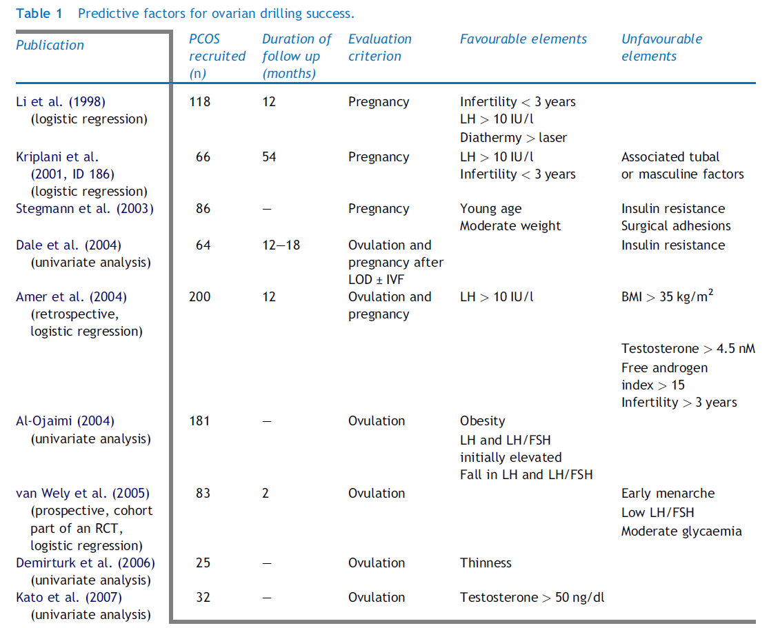
Fernandez H. Reprod Biomed Online 2011

Slide 28
BAŞARI İÇİN PREDİKTİF ETKENLER ¹
Belirgin etkenler ²
LH düzey artışı >10 IU/l
İnfertilite süresi < 3 yıl
Diğer infertilite etkenlerinin olmaması
Belirsiz / araştırılmamış etkenler
Vücut Kitle İndeksi ³
İnsülin direnci
Testosteron düzeyi
Yaş
¹ Fernandez H. Reprod Biomed Online 2011
² Kato M. J Obstet Gynaecol 2007
³ Al-Ojaimi EH. Saudi Med J 2004

Slide 29
LOD SONUÇLARI

Slide 30
META ANALİZ

Slide 32
AMAÇ
Klomene dirençli PKOS’lu subfertil olgularda
LOD’un etkinlik ve güvenirliğini
ovulasyon indüksiyonuyla kıyaslamak

Slide 33
ÖLÇÜMLER
Primer
Canlı doğum oranı / çift başına
Çoğul gebelik insidansı / devam eden gebelik başına
Sekonder
Gebelik oranı / olgu başına (USG’de gebelik kesesi varlığı)
Gebelik kaybı oranı
OHSS insidansı
Ovulasyon oranı
Maliyet
Yaşam kalitesi

Slide 34
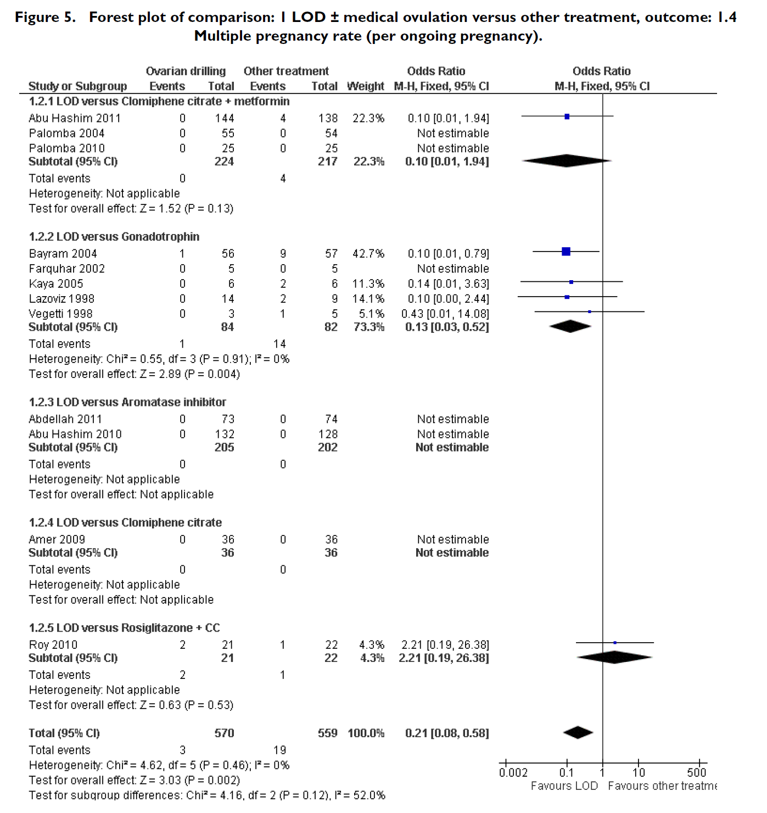

Slide 35
Canlı doğum oranı / çift başına
LOD // CC + Metformin
Ovulasyon ajanı lehine

Slide 36
Canlı doğum oranı / çift başına
LOD // CC + Tamoxifen
Eşdeğer etki

Slide 37
Canlı doğum oranı / çift başına
LOD // Gonadotropin
Eşdeğer etki

Slide 38
Canlı doğum oranı / çift başına
LOD // Aromataz inhibitörü
Eşdeğer etki

Slide 39
Canlı doğum oranı / çift başına
Toplam etki
LOD // çeşitli ovulasyon indüksiyon ajanları
Eşdeğer etki ancak sınırda !

Slide 40
Çoğul gebelik insidansı / devam eden gebelik başına
LOD // CC + Metformin
Eşdeğer etki

Slide 41
Çoğul gebelik insidansı / devam eden gebelik başına
LOD // Gonadotropin
LOD lehine

Slide 42
Çoğul gebelik insidansı / devam eden gebelik başına
LOD // çeşitli ovulasyon indüksiyonu ajanları
LOD lehine

Slide 43
Meta analiz özet sonuçlar
 | CC+Metf. | Gonadot. | CC | Metformin | Total
Canlı doğum | İlaç lehine | E |  |  | Sınırda ilaç lehine 1.00
Çoğul gebelik | E | LOD lehine |  |  | LOD lehine
Gebelik oranı | E | E | E | LOD lehine | E
Gebelik kaybı | E | E |  | E | E
OHSS |  | E | E |  | E Sınırda LOD lehine
Ovulasyon oranı | E |  |  | E
Maliyet |  | LOD lehine
Farquar C. The Cochrane Collaboration 2012’den kısaltarak ve sadeleştirerek

Slide 44
KOMPLİKASYONLARI

Slide 45
KOMPLİKASYONLAR
İntraoperatif
Nadir
Laparoskopi ve anestezinin genel komplikasyonları
Enerji modalitesi (özellikle unipolar) yaralanmaları
Hayvan deneyinde bipolar ile ciddi doku hasarı ¹
Transvajinal yaklaşımla ince barsak yaralanması ² ve hemoraji ^{2,3}
Transvajinalden transumblikal yaklaşıma geçiş <10%
Her zaman işlemin erken döneminde
Ovaryan hematom ve utero-ovaryan lig.hasarı riski
¹ Hendriks ML. Fertil Steril 2010
² Chiesa-Montadou S. Gynecol Obstet Fertil 2003
³ Casa A. J Am Assoc Gynecol Laparosc 2003

Slide 46
KOMPLİKASYONLAR
Postoperatif
Drilling işleminin kendisine ait
Periadneksal adezyonlar
Mekanik infertilite ve pelvik ağrı riski ancak adezyonla ilişkisi ? ¹
Ovaryan wedge rezeksiyonda pelvik adezyon oranı %100
Ancak %58.8’i işlemden sonra tedavi olmaksızın gebelik ²
LOD sonrası bir gebeliğin ardından, spontan gebeliklerin oluşması, adezyonların olası zararlı etkilerini belirlemeyi zorlaştırır
¹ Greenblat EM. Fertil Steril 1993
² Balen AH. Best Pract Res Clin Endocrinol Metab 2006

Slide 47
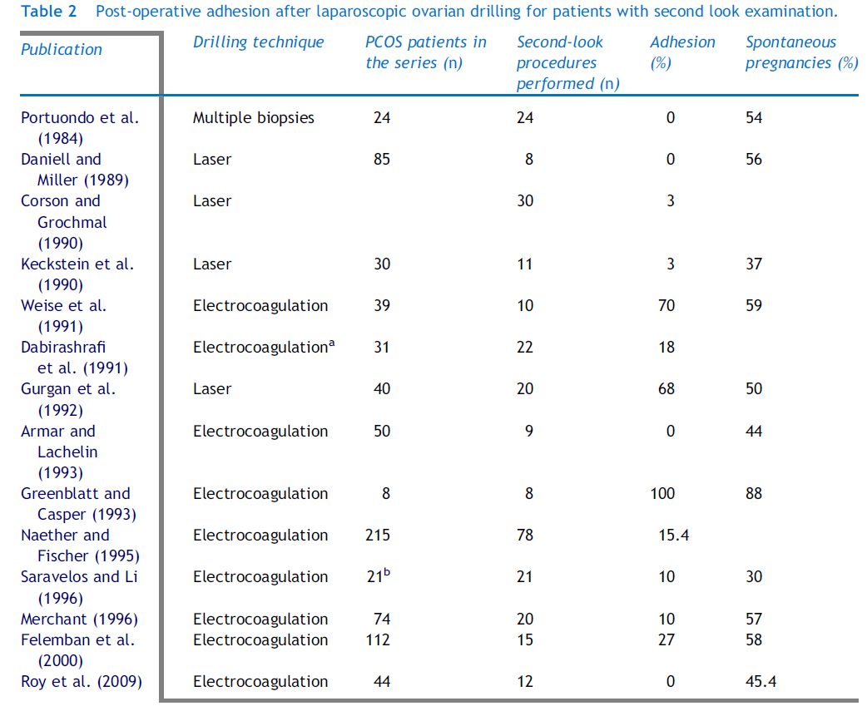
¹ Fernandez H. Reprod Biomed Online 2011

Slide 48
KOMPLİKASYONLAR
Postoperatif
Delik sayısıyla adezyon insidansı arasında ilişki yok ¹
Elektrokoter sonrası adezyon insidansı arasında ilişki belirsiz ²⁻⁴
Adezyon bariyeri ve erken dönemde adezyolisiz yararlı ⁵⁻⁷
¹ Mercorio F. Fertil Steril 2008
² Taskin O. J Am Assoc Gynecol Laparosc 1999
³ Felemban A. Fertil Steril 2000
⁴ Roy KK. Arch Gynecol Obstet 2009
⁵ Gurgan T. Fertil Steril 1991
⁶ Li TC. Br J Obstet Gynaecol 1996
⁷ Saravelos H. Hum Reprod 1996

Slide 49
KOMPLİKASYONLAR
Postoperatif
Ovaryan rezerv hasar riski
Stromal hasar yanısıra kortikal hasar ve vital follikül kaybı riski
Over atrofisi - Olgu sunumu: Yüksek enerji, 8 delik, 400 W, 5 saniye ¹
Her bir overe 4-8 delik; 40 W, 5 saniye: Tahrip edilen doku hacmi %0,4; gerçekleşen over doku hasarı %1 ²
¹ Dabirashrafi, H. Fertil. Steril 1989
² El-Sheikhah A. J Obstet Gynaecol 2004

Slide 50
KOMPLİKASYONLAR
Postoperatif
Ovaryan rezerv hasar riski
Enerji aktarımı yolunun etkileri
Ovulasyon ve gebelik, uygulanan enerjiyle doğru orantılı
Daha önce drilling yapılanlara yeni drilling ve her bir overe 4 delik ^{1,2}
5 – 10 – 15 delik: Delik sayısı arttıkça, gebelik ve ovulasyon artar ³
¹ Amer SA. Fertil. Steril 2003
² Amer SA. Hum Reprod 2003
³ Dabirashrafi H. Fertil. Steril 1991

Slide 51
KOMPLİKASYONLAR
Postoperatif
5 ve 10 delik (40 W, 2–3 s)/over: Ovulasyon ve gebelik oranları benzer
Yorum: Oranların benzer olması,
daha az sayıda deliğin tercih edilmesine yol açmamalı ¹
¹ Malkawi HY. J Obstet Gynaecol Res 2005

Slide 52
KOMPLİKASYONLAR
Postoperatif
Drilling sonrası FSH artışı > 10 IU/l
Olguların yarısı gebe kaldı
Yorum: Drilling sonrası FSH artışı, kötü prognoz anlamına gelmemeli ¹
¹ Vizer M. Fertil Steril 2007

Slide 53
KOMPLİKASYONLAR
Postoperatif
CC / Unilateral drilling / Bilateral drilling
4 delik / over, 40 W, 3-5 s:
Bilateral drilling sonrası
İnhibin B, antral follikül sayısı ve over hacmi: hafif - anlamlı azalma
Yorum: ciddi over hasarından çok,
normal ovaryan yanıta geri dönüşü ifade eder ¹
¹ Kandil M. BJOG 2005

Slide 54
KOMPLİKASYONLAR
Postoperatif
Uzman önerisi:
Bipolar enerji tercih ediniz
Unipolar enerjiyle 5 delikten fazla açmayınız ¹
¹ Fernandez H. Reprod Biomed Online 2011

Slide 55
TEK ya da ÇİFT TARAFLI DRİLLİNG
Tek ve çift taraflı 4’er delik-40 W, 4 s.
Ovulasyon, gebelik ve gebelik kaybı açısından fark yok
Cerrahi süre, tek taraflıda daha kısa
Yorum: Tek taraflı ¹
¹ Youssef H. Reprod Biomed Online 2007

Slide 56
ÖZET
Canlı doğum oranı
LOD %34
Diğer ovulasyon indüksiyonu ajanları %40
LOD = CC + Tamoksifen
LOD = Gonadotropin
LOD = Aromataz inhibitörü
CC + Metformin > LOD
Çoğul gebelik insidansı
LOD = CC
LOD = Aromataz inhibitörü
LOD > Gonadotropin

Slide 57
SON MESAJ
LOD ya da diğer ovulasyon indüksiyonu ajanlarıyla
Klinik gebelik oranı
Canlı doğum oranı
Gebelik kaybı oranı BENZER
LOD ile
Çoğul gebelik oranı DÜŞÜK
LOD’un ovaryal uzun erimli etkileri ?

Slide 58
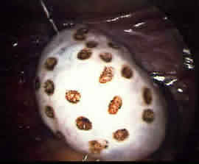
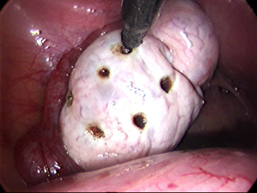
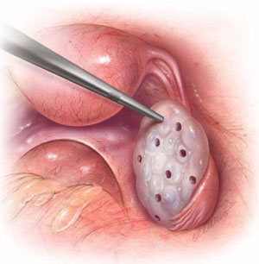
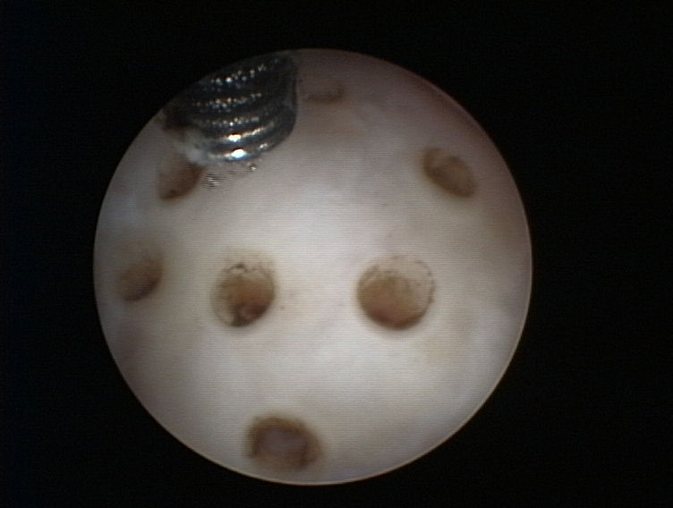

Slide 59
Günümüzde, Polikistik Over Sendromunda
Cerrahi Tedavinin Yeri
Prof. Dr. Ali Rıza ODABAŞI

